Slide 1
Vrednosti van granica
Ana Vuksić 1086/2016

Slide 2
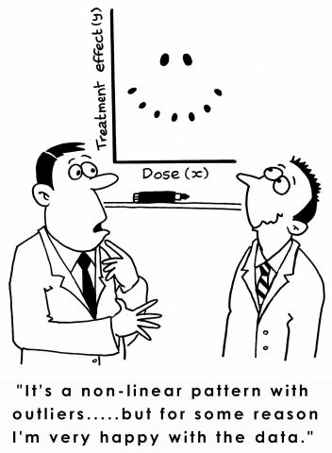
Šta su vrednosti van granica?
Vrednosti van granica su podaci čija vrednost je značajno udaljena i odskače od drugih njemu bliskih vrednosti.

Slide 3
Kako one nastaju?
Greska pri unosu podatak
Greska pri merenjeu (instrumentom)
Namerno (radi testiranja)
Greske nastale pri procesiranju
Prirodno, nisu greske
Da li ih je lako prepoznati-detektovati?

Slide 4
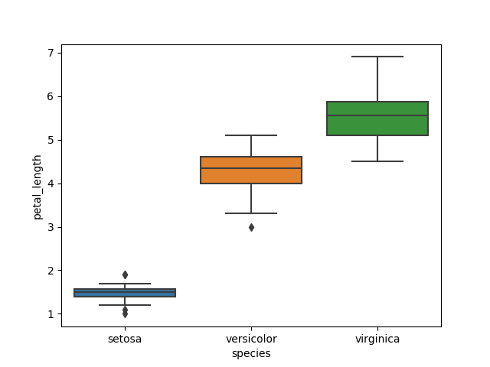
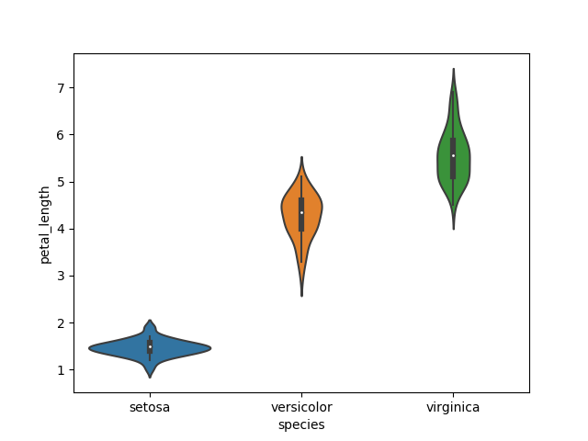
Vizuelna reprezentacija
kutijasti
violinijski

Slide 5
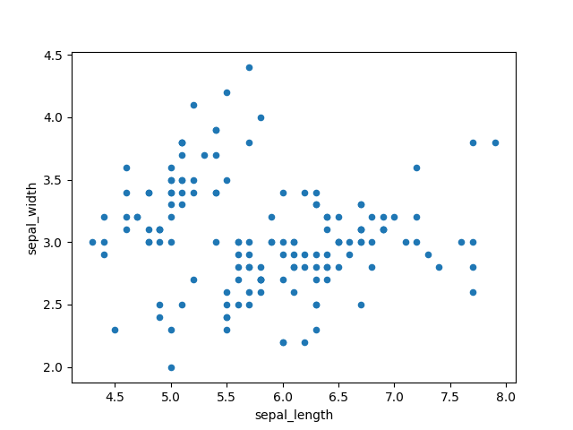
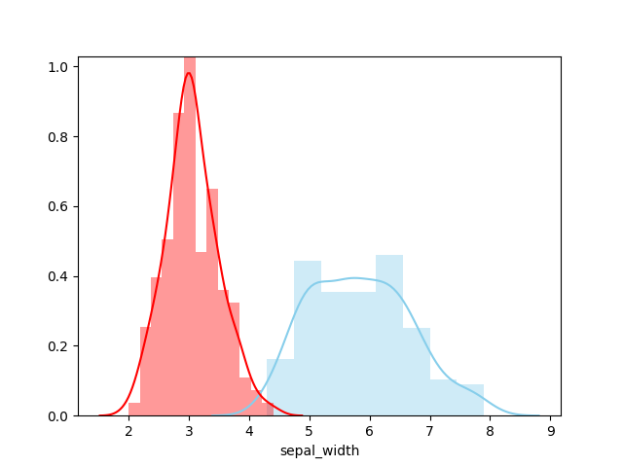
raštrkani
histogram

Slide 6
Metodi za analizu vrednosti van granica
Ekstremne vrednosti
Klasterovanje
Modeli zasnovani na udaljenosti
Modeli zasnovani na gustini
Verovatnosni modeli
Informaciono-teoretski model

Slide 7
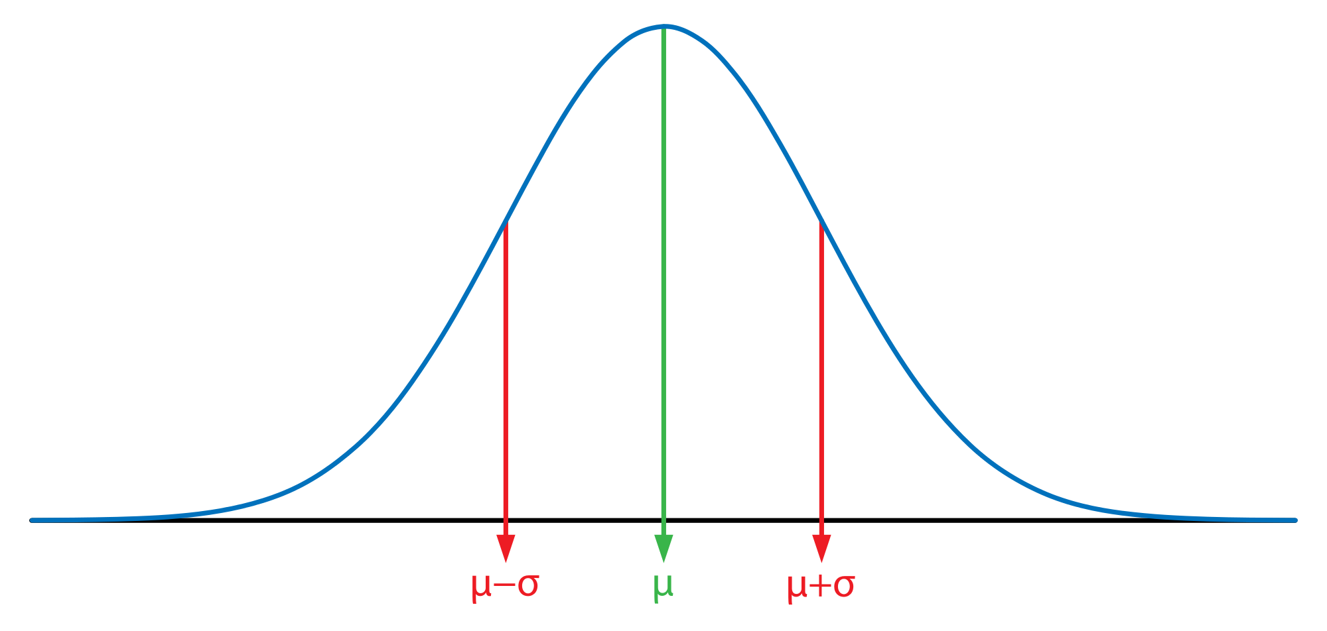
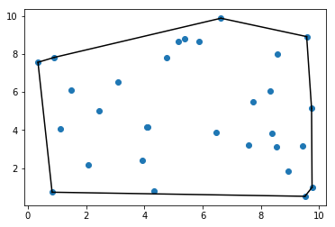
Analiza ekstremnih vrednosti
Jednodimenzionalnih podataka
Multidimenzionalnih podataka
Metode zasnovane na dubini

Slide 8
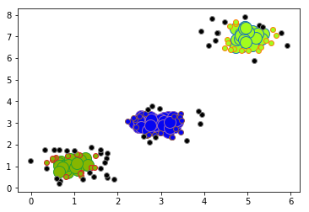
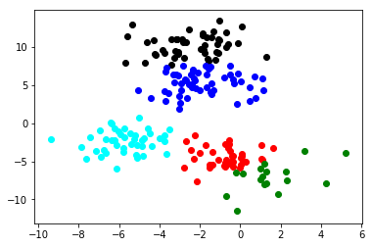
Analiza pomoću klasterovanja
DBSCAN algoritam
Algoritam K srednjih vrednosti

Slide 9
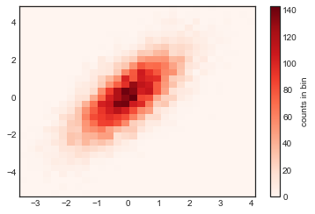
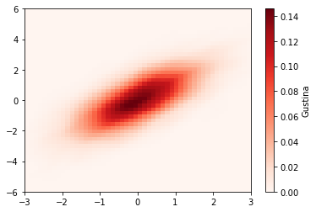
Modeli bazirani na gustini
Histogrami (korpe)
Rešetke
Kerneli

Slide 10
Moguća rešenja
Odstranjivanje
Izbacivanje i čuvanje pojavljivanja
Smena (zamena za maksimum/minimum)
Transformacija promenljivih
Korišćenje primerenih metoda

Slide 11
Kada čuvati vrednost, a kada ne?
Izbaciti:
Znate da je pogrešan (godine života)
Imate puno podataka (ne pravi razliku)
Možete ih ponovo napraviti/proveriti
Ne izbacivati:
Kritični podaci, i mala izmena utiče (temperatura kvara aviona)
Puno vrednosti van granica

Slide 12
Primena
Kontrola kvaliteta i detekcija prevare
Finansijska prevara
Analiza WEB poseta
Neodobreni upadi
Primena u zemljanim naukama

Slide 13
GitHub

Slide 14
Literatura
Data Mining, Aggarwal, Charu C.
Python Documentation
Engineering Statistics Book

